Slide 1

tesseract 활용한
자동차 번호인식
프로젝트
# 6

Slide 2
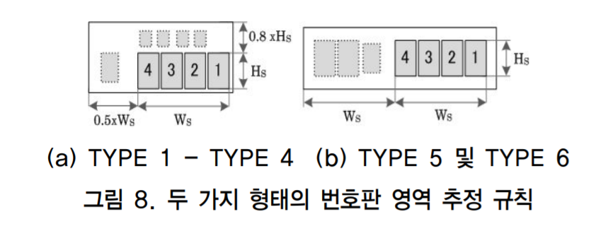
1
outline
숫자열의 가로 길이 Ws 및 높이 Hs를 기준에서
type1 에서 type 4의 경우 ➔ 가로 1.5배 세로 1.8배,
Type 5 및 type 6의 경우 ➔ 가로 2배로 왼쪽 및 위쪽으로 확장시켜 번호판 영역을 추정

Slide 3
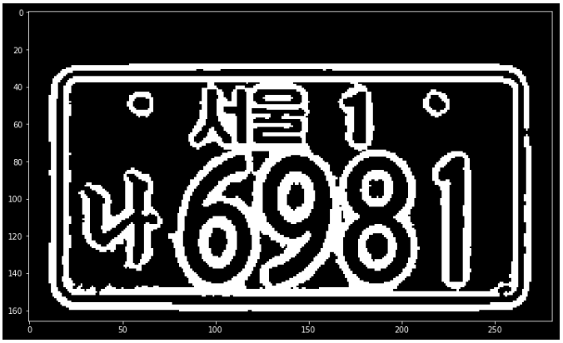
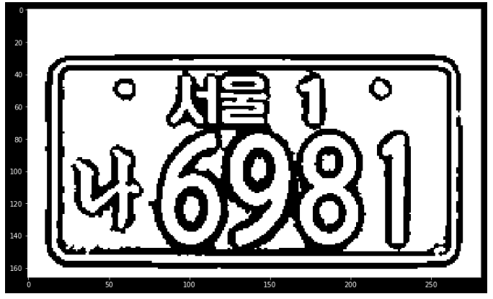

1
5개 번호판 contour 모습
색상 반전으로 contour 경계선 추출 용이

Slide 4
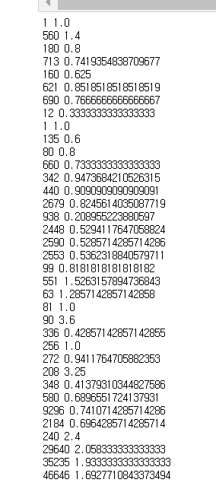
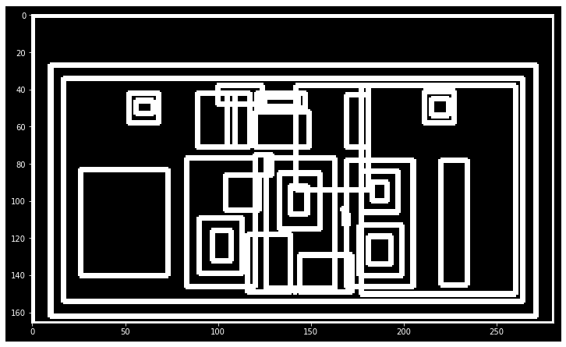
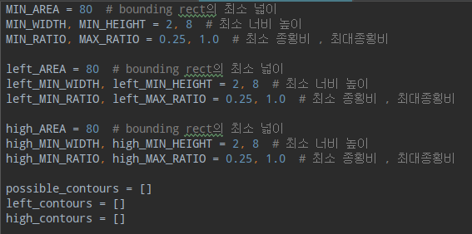
1
area, ratio
5개 번호판 contour 모습
MIN_AREA MIN_WIDTH, MIN_HEIGHT MIN_RATIO, MAX_RATIO left_AREA left_MIN_WIDTH, left_MIN_HEIGHT left_MIN_RATIO, left_MAX_RATIO high_AREA high_MIN_WIDTH, high_MIN_HEIGHT high_MIN_RATIO, high_MAX_RATIO

Slide 5
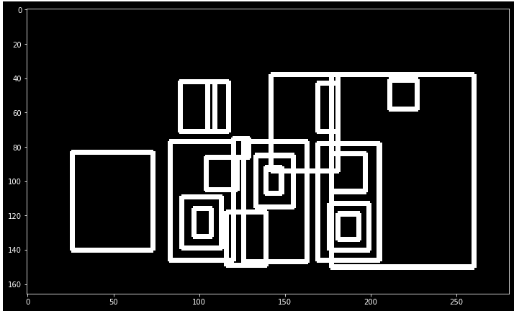
1
x, y , w, h, cx, cy
5개 번호판 contour 모습
MIN_AREA = 80 MIN_WIDTH, MIN_HEIGHT = 2, 8 MIN_RATIO, MAX_RATIO = 0.25, 1.0 left_AREA left_MIN_WIDTH, left_MIN_HEIGHT left_MIN_RATIO, left_MAX_RATIO high_AREA high_MIN_WIDTH, high_MIN_HEIGHT high_MIN_RATIO, high_MAX_RATIO

Slide 6
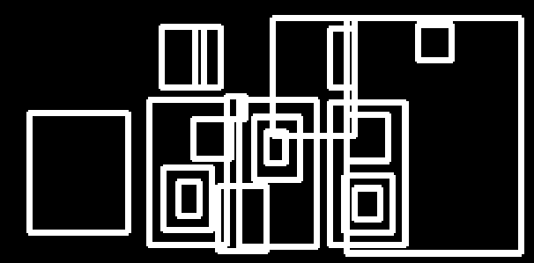
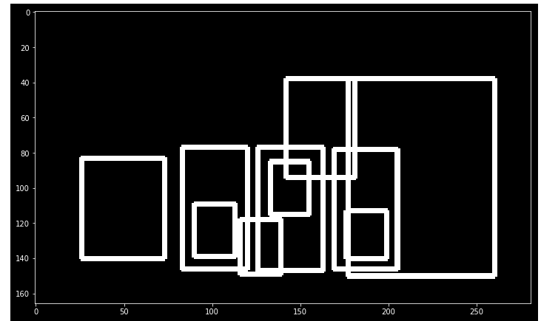
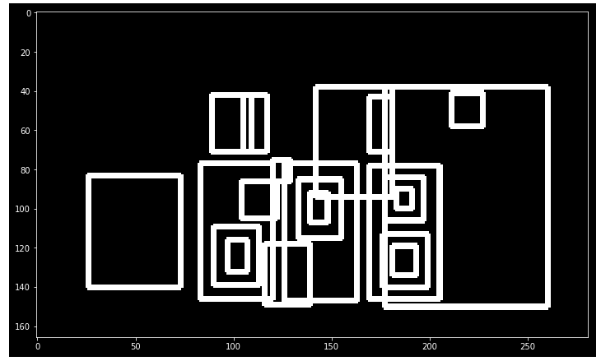
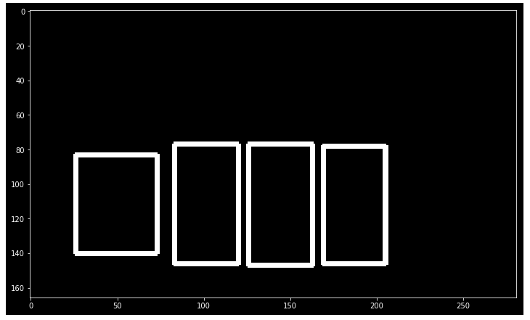
3
x, y , w, h, cx, cy
구 번호판 인식
MIN_AREA = 80 MIN_WIDTH, MIN_HEIGHT = 2, 8 MIN_RATIO, MAX_RATIO = 0.25, 1.0 left_AREA left_MIN_WIDTH, left_MIN_HEIGHT left_MIN_RATIO, left_MAX_RATIO high_AREA high_MIN_WIDTH, high_MIN_HEIGHT high_MIN_RATIO, high_MAX_RATIO
Notes:
dk

Slide 7
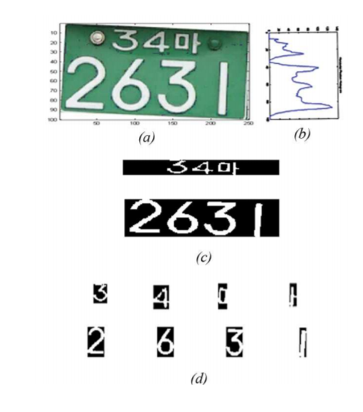
그림 12는 미리 결정된 검증 결과를 나타냄 영숫자(녹색 백그라운드 LP):
(a) 후보 지역 추출
(b) LP 테두리가 없는 수평 위치 히스토그램
(c) 이항화 후 행 추출 및
(d) 문자 추출.
차량 LP 검사에 대한 사전 지식에 따르면
모든 흰색 LP에는 영숫자 7자뿐 아니라 한 줄로 쓰여져 있다.
다음 히스토그램에서 테두리 영역, 수직 위치 제거 미리 결정된 문자, 숫자를 분할하기 위해 수행됨 성격. 관찰할 수 있듯이,
보통 우리는 또한 판 부위의 상부에 점을 고정하는 판 2개 그 우측 플레이트 고정 점 또는 두 플레이트 고정 점 모두 균일하지 않음
흰색으로 인쇄된 좌측 플레이트 고정 점 또한 제거된다. 이 점검은 높이 비교에 의해 이루어진다.

Slide 8
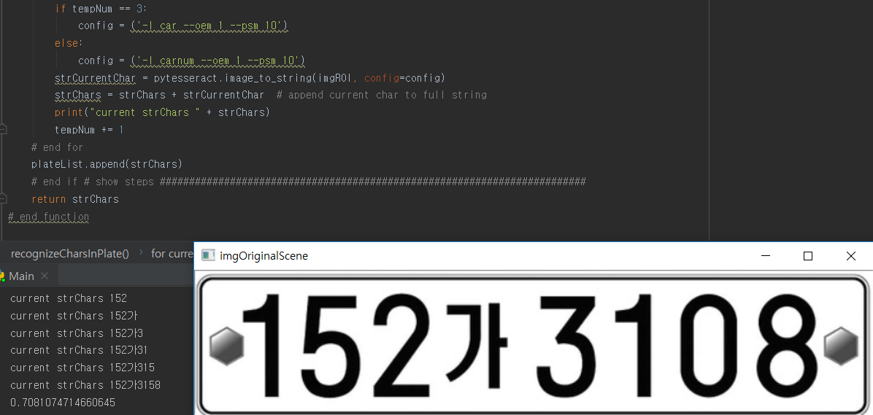
4
신 번호판 인식

Slide 9
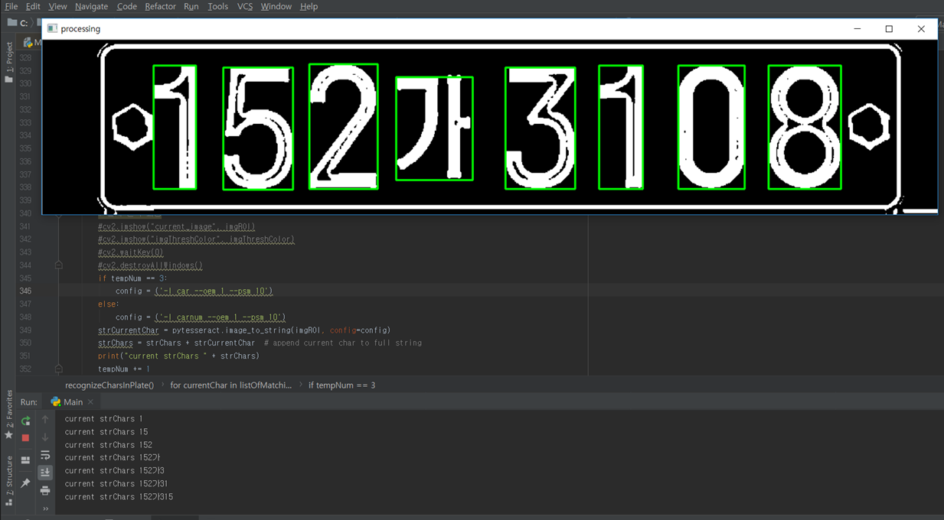
4
신 번호판 인식

